Slide 1
模式识别(Pattern Recognition)
贝叶斯判别准则(二)
秦中元
东南大学
zyqin@seu.edu.cn

Slide 2
上讲复习
贝叶斯定理中出现的各种概率
最小错误率贝叶斯判别准则
最小风险贝叶斯判别准则
正态分布模式的贝叶斯分类器

Slide 3
本讲内容
贝叶斯分类器的错误概率
正态分布时贝叶斯决策错误率的计算
贝叶斯决策举例

Slide 4
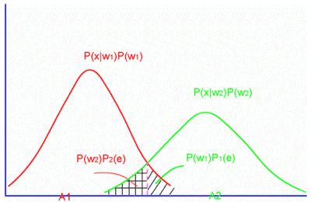
贝叶斯分类器的错误概率
什么是错误概率？
以两类问题为例，总的错误是两种错误之和。
正态分布时错误概率的推导比较简单。
Notes:
错误概率即曲线下阴影面积之和。

Slide 5
在最小错误率贝叶斯决策中，判别界面位于两曲线的交点处，即：
可以看出这个错误率是所有错误率中最小的（图中紫色三角形的面积减小到0），但总错误概率不可能为零。

Slide 6
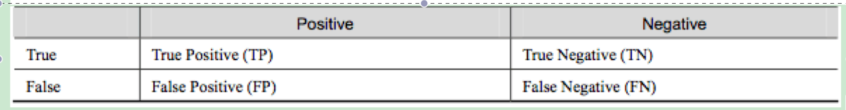
性能指标
假设原始样本中有两类，其中：
总共有P个类别为1的样本，假设类别1为正例。
总共有N个类别为0的样本，假设类别0为负例。
经过分类后：
类别为1并且被系统正确判定为类别1的样本个数为TP个，类别为1 但是被系统误判定为类别0的样本个数为FN个；
显然有P=TP+FN；
类别为0但是被系统误判断定为类别1的样本有FP个，类别为0并且被系统正确判为类别0的样本个数为TN个；
显然有N=FP+TN；
可总结为下表：
Positive:识别为癌症患者 ,Negative：识别为非癌症患者
True：识别正确, False：识别错误
Notes:
TP+FN=P, TN+FP=N, P+N是全体样本。

Slide 7
性能指标
精确度，precision
P=TP/(TP+FP)
虚警概率，false alarm
FA=FP/(TP+FP)
漏警概率，missing alarm
MA=FN/(TN+FN)
召回率，查全率，recall
R=TP/(TP+FN)
准确率，accuracy
A=(TP+TN)/(P+N)
F1 measure=2(PR)/(P+R)
举例：假设我们手上有60个正样本，40个负样本，我们要找出所有的正样本，系统查找出50个，其中只有40个是真正的正样本，计算上述各指标。
TP: 将正类预测为正类数 40
FN: 将正类预测为负类数 20
FP: 将负类预测为正类数 10
TN: 将负类预测为负类数 30
准确率(accuracy) = 预测对的/所有 = (TP+TN)/(TP+FN+FP+TN) = 70%
精确率(precision) = TP/(TP+FP) = 80%
召回率(recall) = TP/(TP+FN) = 2/3

Slide 8
正态分布的错误概率
对于两类情况，设其模式向量分布为多变量正态分布，且协方差矩阵相等。即
采用似然比的对数值：
此时的错误概率为：

Slide 9
对数似然比的概率分布
对数似然比h_{ij}为正态分布。？
h_{ij}对于 的数学期望：
h_{ij}对于 的方差：
因此对于 ，h_{ij}的分布为 。
对于 ，h_{ij}的分布为
Notes:
Uij为什么是一维分布？

Slide 10
正态分布错误概率的推导
标准正态概率分布函数：
类别错分概率：
总的错误概率：
Notes:
把非标准情况转化为标准

Slide 11
先验概率相等时的错误概率
错误概率与马氏距离的关系：随着马氏距离的增大而单调递减。
图示

Slide 12
4.3.4 错误率的估计
1．已设计好分类器时错误率的估计
1）先验概率未知——随机抽样
N：随机抽取的样本数；
k：错分样本数。
2）先验概率已知——选择性抽样
分别从ω₁类和ω₂类中抽取出N₁和N₂个样本，

Slide 13
用N₁+N₂ = N个样本对设计好的分类器作分类检验。
设ω₁类被错分的个数为k₁，ω₂类错分的个数为k₂。
k₁、k₂统计独立，联合概率为
式中，ε_{i}是ω_{i}类的真实错误率。
总错误率的最大似然估计为

Slide 14



朴素贝叶斯
朴素贝叶斯分类是一种十分简单的分类算法，叫它朴素贝叶斯分类是因为这种方法的思想真的很朴素，朴素贝叶斯的思想基础是这样的：对于给出的待分类项，求解在此项出现的条件下各个类别出现的概率，哪个最大，就认为此待分类项属于哪个类别。
通俗来说，就好比这么个道理，你在街上看到一个黑人，我问你你猜这哥们哪里来的，你十有八九猜非洲。为什么呢？因为黑人中非洲人的比率最高，当然人家也可能是美洲人或亚洲人，但在没有其它可用信息下，我们会选择条件概率最大的类别，这就是朴素贝叶斯的思想基础。
黑人
概率最大
非洲人

Slide 15
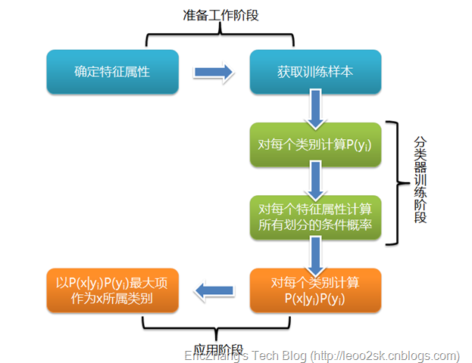
朴素贝叶斯分类的流程
第一阶段——准备工作阶段，这个阶段的任务是为朴素贝叶斯分类做必要的准备，主要工作是根据具体情况确定特征属性，并对每个特征属性进行适当划分，然后由人工对一部分待分类项进行分类，形成训练样本集合。这一阶段的输入是所有待分类数据，输出是特征属性和训练样本。这一阶段是整个朴素贝叶斯分类中唯一需要人工完成的阶段，其质量对整个过程将有重要影响，分类器的质量很大程度上由特征属性、特征属性划分及训练样本质量决定。
第二阶段——分类器训练阶段，这个阶段的任务就是生成分类器，主要工作是计算每个类别在训练样本中的出现频率及每个特征属性划分对每个类别的条件概率估计，并将结果记录。其输入是特征属性和训练样本，输出是分类器。这一阶段是机械性阶段，根据前面讨论的公式可以由程序自动计算完成。
第三阶段——应用阶段。这个阶段的任务是使用分类器对待分类项进行分类，其输入是分类器和待分类项，输出是待分类项与类别的映射关系。这一阶段也是机械性阶段，由程序完成。

Slide 16

朴素贝叶斯分类实例
检测社交网络中不真实账号
下面讨论一个使用朴素贝叶斯分类解决实际问题的例子。
这个问题是这样的，对于SNS社区来说，不真实账号（使用虚假身份或用户的小号）是一个普遍存在的问题，作为SNS社区的运营商，希望可以检测出这些不真实账号，从而在一些运营分析报告中避免这些账号的干扰，亦可以加强对SNS社区的了解与监管。
如果通过纯人工检测，需要耗费大量的人力，效率也十分低下，如能引入自动检测机制，必将大大提升工作效率。这个问题说白了，就是要将社区中所有账号在真实账号和不真实账号两个类别上进行分类。
下面我们一步一步实现这个过程。
是真是假？

Slide 17
首先设C=0表示真实账号，C=1表示不真实账号。
1、确定特征属性及划分
这一步要找出可以帮助我们区分真实账号与不真实账号的特征属性，在实际应用中，特征属性的数量是很多的，划分也会比较细致，但这里为了简单起见，我们用少量的特征属性以及较粗的划分，并对数据做了修改。
我们选择三个特征属性：a1：日志数量/注册天数
a2：好友数量/注册天数
a3：是否使用真实头像
在SNS社区中这三项都是可以直接从数据库里得到或计算出来的。
下面给出划分：a1：{a<=0.05, 0.05<a<0.2, a>=0.2}
a2：{a<=0.1, 0.1<a<0.8, a>=0.8}
a3：{a=0（不是）,a=1（是）}

Slide 18
2、获取训练样本
这里使用运维人员曾经人工检测过的1万个账号作为训练样本。
3、计算训练样本中每个类别的频率
用训练样本中真实账号和不真实账号数量分别除以一万，得到：
P(C = 0) = 8900/10000 = 0.89
P(C = 1) = 1100/10000 = 0.11
4、计算每个类别条件下各个特征属性划分的频率
P(a1<=0.05| C = 0) = 0.3 P(a1<=0.05| C = 1) = 0.8
P(0.05<a1<0.2|C = 0) = 0.5 P(0.05<a1<0.2| C = 1) = 0.1
P(a1>0.2| C = 0) = 0.2 P(a1>0.2| C = 1) = 0.1
P(a2<=0.1| C = 0) = 0.1 P(a2<=0.1| C = 1) = 0.7
P(0.1<a2<0.8 | C=0) = 0.7 P(0.1<a2<0.8 | C=1) = 0.2
P(a2>0.8| C = 0) = 0.2 P(a2>0.8| C = 1) = 0.1
P(a3 = 0|C = 0) = 0.2 P(a3 = 0|C = 1) = 0.9
P(a3 = 1|C = 0) = 0.8 P(a3 = 1|C = 1) = 0.1
Notes:
我们现在为什么要做大数据？就是为了增加训练样本的数量，从而得到更好的分类器。

Slide 19
5、使用分类器进行鉴别
下面我们使用上面训练得到的分类器鉴别一个账号，属性如下 a1:日志数量与注册天数的比率为0.1
a2 :好友数与注册天数的比率为 0.2
a3:不使用真实头像 (a = 0)
P(C = 0)P( x|C = 0)
= P(C = 0) P(0.05<a1<0.2|C = 0)P(0.1<a2<0.8|C = 0)P(a3=0|C = 0)
= 0.89*0.5*0.7*0.2
= 0.0623
P(C = 1)P( x|C = 1)
= P(C = 1) P(0.05<a1<0.2|C = 1)P(0.1<a2<0.8|C = 1)P(a3=0|C = 1)
= 0.11*0.1*0.2*0.9
= 0.00198
可以看到，虽然这个用户没有使用真实头像，但是通过分类器的鉴别，更倾向于将此账号归入真实账号类别。

Slide 20
朴素贝叶斯模型发源于古典数学理论，有着坚实的数学基础，以 及稳定的分类效率。同时，NBC模型所需估计的参数很少，对缺失数据不太敏感，算法也比较简单。理论上，NBC模型与其他分类方法相比具有最小的误差率。但是朴素贝叶斯分类有一个限制条件，就是特征属性必须有条件独立或基本独立（实际上在现实应用中几乎不可能做到完全独立）。当这个条件成立时，朴素贝叶斯分类法的准确率是最高的，但不幸的是，现实中各个特征属性间往往并不条件独立，而是具有较强的相关性，这样就限制了朴素贝叶斯分类的能力。于是诞生了一种更高级、应用范围更广的——贝叶斯网络。

Slide 21
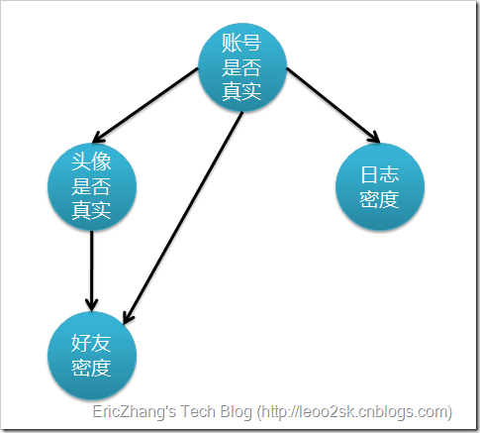
下图表示特征属性之间的关联：
左图是一个有向无环图，其中每个节点代表一个随机变量，而弧则表示两个随机变量之间的联系，表示指向结点影响被指向结点。不过仅有这个图的话，只能定性给出随机变量间的关系，如果要定量，还需要一些数据，这些数据就是每个节点对其直接前驱节点的条件概率，而没有前驱节点的节点则使用先验概率表示。

Slide 22
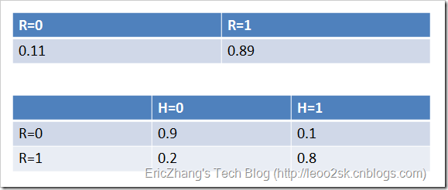
例如，通过对训练数据集的统计，得到下表（R表示账号真实性，H表示头像真实性）：
纵向表头表示条件变量，横向表头表示随机变量。第一张表为真实账号和非真实账号的概率，而第二张表为头像真实性对于账号真实性的概率。这两张表分别为“账号是否真实”和“头像是否真实”的条件概率表。

Slide 23
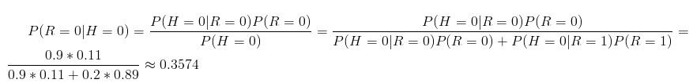
有了这些数据，不但能顺向推断，还能通过贝叶斯定理进行逆向推断。例如，现随机抽取一个账户，已知其头像为假，求其账号也为假的概率：
也就是说，在仅知道头像为假的情况下，有大约35.7%的概率此账户也为假。
如果给出所有节点的条件概率表，则可以在观察值不完备的情况下对任意随机变量进行统计推断。上述方法就是使用了贝叶斯网络。

Slide 24
贝叶斯网络的定义
贝叶斯网络是一个二元组，即BN=(G,P), G=(V,E),为有向无圈图(Directed Acyclic Graph) ,其中V为节点集合，与领域的随机变量一一对应，E为有向边集，反映节点变量之间的因果依赖关系；P为节点的概率分布，表示节点之间因果影响强度．
从定性和定量两个角度来理解
在定性层面：贝叶斯网络是一个有向无圈图，其中的节点代表随机变量，节点之间的边代表变量之间的直接依赖关系；
在定量层面：每个节点都有一个条件概率表(Conditional Probability Table) P(Xi|Parents(Xi)) ,刻画了父变量对子变量的影响程度。

Slide 25

贝叶斯网络仿真实现
仿真软件------Weka
WEKA的全名是怀卡托智能分析环境（Waikato Environment for Knowledge Analysis），同时weka也是新西兰的一种鸟名，而WEKA的主要开发者来自新西兰。
WEKA作为一个公开的数据挖掘工作平台，集合了大量能承担数据挖掘任务的机器学习算法，包括对数据进行预处理，分类，回归、聚类、关联规则以及在新的交互式界面上的可视化。

Slide 26
个人信用评估分类模型
目前常用的方法有：统计方法、专家系统、数学规划、决策树、Ｋ邻近方法和神经网络等。
贝叶斯网络分类模型继承了贝叶斯网络的优点并具有良好的分类精度正受到越来越多的研究者关注，并积极拓展它的应用领域。现已广泛应用于模式识别、数据挖掘、垃圾邮件处理和医学诊断。
本次针对现有信用评估模型存在的问题，结合贝叶斯网络对信用评估问题进行研究。

Slide 27
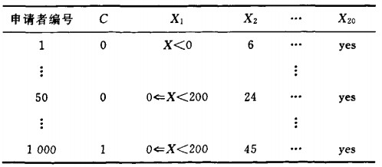
数据描述
以德国为例进行实证研究。其中，德国信用数据记录1000条，定义了两类人，第一类(GoodCredit)样本700个，第二类（BadCredit）样本300个，每个样本用21个变量描述，表１给出了数据矩阵结构。其中１个是二值变量Ｃ，表示信用的可信任度（Ｃ＝０，表示信任，Ｃ＝１，表示不信任），将其作为响应变量或目标变量，其余的变量为信用指标集，即特征属性变量。详细指标如表２所示。
表1 数据结构矩阵

Slide 28
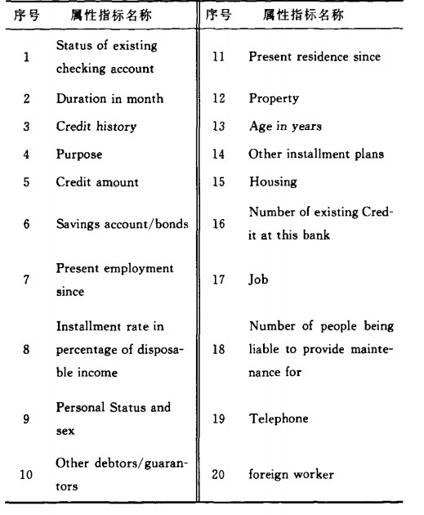
表2 德国信用数据集指标（属性）名称

Slide 29
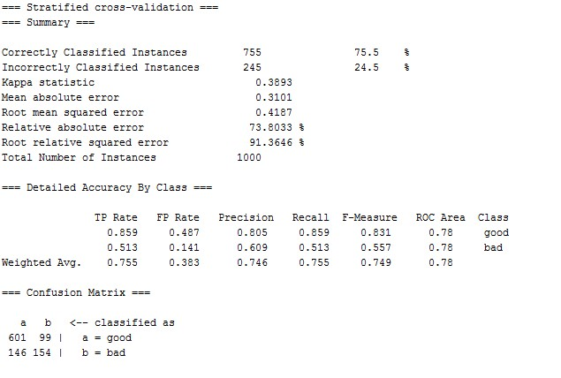
用贝叶斯算法对上述数据集进行训练，仿真
一系列统计量，描述分类器预测属性的准确程度
更详细地给出了关于每一类的预测准确度的描述
给出了预测结果中每个类的实例数
矩阵的行是实际的类
列为预测的类

Slide 30
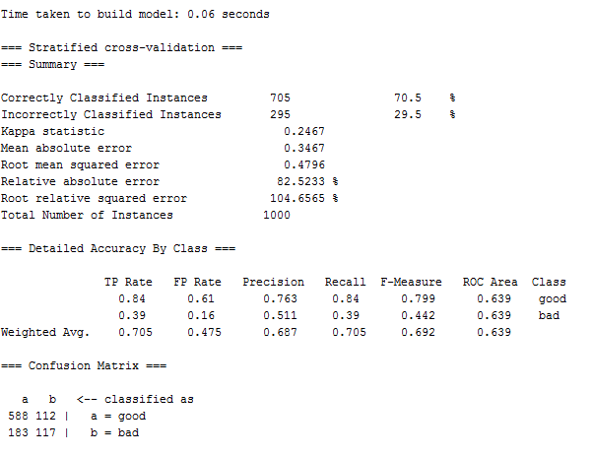
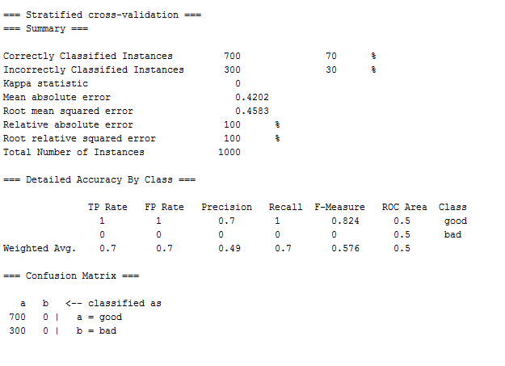
我们试下其他模型的仿真
J48决策树
rules.ZeroR算法

Slide 31
模型 | 准确率 | ROC
BayesNet | 75.5% | 0.7769
决策树J48 | 70.5% | 0.639
rule.Zeros | 70% | 0.5
观察上述三个模型，相比较而言，还是BayesNet训练得到的模型较为准确。
同时贝叶斯网络分类模型具有处理混合属性变量的能力，便于在个人信用数据中采用混合属性（连续的和离散的指标变量）对分类对象进行更全面的描述，是信用分类问题的理想选择模型。
较高的分类准确率说明贝叶斯网络分类器适合用于解决类似信用评价这样的具有复杂非线性关系的分类问题，在个人信用评估领域具有广阔的应用前景。

Slide 32
今天课程到此结束， 谢谢大家！

Slide 33
最小错误率贝叶斯判别准则
根据出现概率的大小进行判别：
判别规则又可表示为：
或：
返回

Slide 34
贝叶斯最小风险判别
条件平均风险：
Lji表示将第i类样本判断为第j类样本所带来的风险。
如果i=j，表示判断正确，Lji取零或者负值，
如果i<>j，表示判断错误，Lji取正值。
最小平均条件风险分类器：
对每一个模式x计算出全部类别的平均风险值
r₁(x), r₂(x), …r_{M}(x), 并且将x指定为具有最小风险值的那
一类。这样的分类器就称作最小平均条件风险分类器。
返回

Slide 35
正态分布模式的贝叶斯分类器
多变量正态密度函数为：
正态密度函数的判别函数：
取自然对数后的判别式：
正态分布模式的贝叶斯判别函数：
返回
Notes:
再总结一下特殊情况

